Slide 1






БЮДЖЕТ
ДЛЯ ГРАЖДАН
2027
ПО ПРОЕКТУ БЮДЖЕТА ЛУЖСКОГО МУНИЦИПАЛЬНОГО РАЙОНА ЛЕНИНГРАДСКОЙ ОБЛАСТИ
НА 2025 ГОД И НА ПЛАНОВЫЙ ПЕРИОД 2026 И 2027 ГОДОВ
2026
2025

Slide 2
















Административно-территориальное деление
Лужского муниципального района
Володарское сельское поселение
Волошовское
сельское поселение
Дзержинское
сельское поселение
Заклинское
сельское поселение
Лужское
городское поселение
Мшинское
сельское поселение
Оредежское
сельское поселение
1 580 человек
1 299 человек
2 863 человека
4 813 человек
37 600 человек
3 755 человек
4 361 человек
Осьминское
сельское поселение
Ретюнское
сельское поселение
Серебрянское
сельское поселение
Скребловское
сельское поселение
Толмачевское
городское поселение
Торковичское
сельское поселение
Ям-Тесовское
сельское поселение
2 541 человек
1 763 человек
1 608 человек
2 821 человек
5 337 человек
1 246 человек
2 805 человек
Площадь территории
6 006,4 км²
Численность населения 74 392 чел.

Slide 3
Основные понятия и термины
БЮДЖЕТ форма образования и расходования денежных средств, предназначенных для финансового обеспечения задач и функций государства и местного самоуправления
ДОХОДЫ БЮДЖЕТА поступающие в бюджет денежные средства
РАСХОДЫ БЮДЖЕТА выплачиваемые из бюджета денежные средства
ДЕФИЦИТ БЮДЖЕТА превышение расходов бюджета над его доходами
ПРОФИЦИТ БЮДЖЕТА превышение доходов бюджета над его расходами
Отчетный финансовый год - год, предшествующий текущему финансовому году
Текущий финансовый год - год, в котором осуществляется исполнение бюджета, составление и рассмотрение проекта бюджета на очередной финансовый год (очередной финансовый год и плановый период)
Очередной финансовый год - год, следующий за текущим финансовым годом
Плановый период - два финансовых года, следующие за очередным финансовым годом
временный кассовый разрыв - прогнозируемая в определенный период текущего финансового года недостаточность на едином счете бюджета денежных средств, необходимых для осуществления кассовых выплат из бюджета
бюджетные ассигнования - предельные объемы денежных средств, предусмотренных в соответствующем финансовом году для исполнения бюджетных обязательств
межбюджетные трансферты - средства, предоставляемые одним бюджетом бюджетной системы Российской Федерации другому бюджету бюджетной системы Российской Федерации

Slide 4



Виды поступлений в бюджет
НАЛОГОВЫЕ ДОХОДЫ
НЕНАЛОГОВЫЕ ДОХОДЫ
БЕЗВОЗМЕЗДНЫЕ ПОСТУПЛЕНИЯ
Центральное место в системе доходов любого бюджета бюджетной системы. К ним относятся предусмотренные налоговым законодательством Российской Федерации федеральные, региональные и местные налоги и сборы, а также пени и штрафы.
Налоговые доходы разграничиваются между бюджетами различных уровней бюджетной системы в соответствии с налоговым и бюджетным законодательством. Налоговый кодекс Российской Федерации устанавливает федеральные, региональные и местные налоги и сборы, а также специальные налоговые режимы.
Разграничение федеральных налогов между бюджетами различных уровней бюджетной системы производится на основе нормативов (процентных) отчислений. При этом данные нормативы закреплены в Бюджетном кодексе и являются едиными и постоянными для бюджетов различных уровней бюджетной системы Российской Федерации.
доходы от использования и продажи имущества, находящегося в государственной или муниципальной собственности;
доходы от платных услуг, оказываемых бюджетными учреждениями, находящимися в ведении соответственно федеральных органов исполнительной власти, органов исполнительной власти субъектов Российской Федерации, органов местного самоуправления;
средства, полученные в результате применения мер гражданско-правовой, административной и уголовной ответственности, в том числе штрафы, конфискации, компенсации, а также средства, полученные в возмещение вреда, причиненного Российской Федерации, субъектам Российской Федерации, муниципальным образованиям, и иные суммы принудительного изъятия;
платежи при пользовании природными ресурсами, административные платежи и сборы;
иные неналоговые доходы.
дотации из других бюджетов бюджетной системы Российской Федерации;
субсидии из других бюджетов бюджетной системы Российской Федерации (межбюджетные субсидии);
субвенции из федерального бюджета и (или) из бюджетов субъектов Российской Федерации;
иные межбюджетные трансферты из других бюджетов бюджетной системы Российской Федерации;
безвозмездные поступления от физических и юридических лиц, международных организаций и правительств иностранных государств, в том числе добровольные пожертвования.

Slide 5
Цели и задачи бюджетной политики
Лужского муниципального района на 2025 год и на плановый период 2026 и 2027 годов
Стратегическая приоритизация расходов и развитие проектных принципов управления
Сохранение безопасного уровня долговой нагрузки Лужского муниципального района
Повышение эффективности управления бюджетными расходами
1
2
3

Slide 6


ОСНОВНЫЕ подходы к формированию бюджетной политики на 2025год
ИНДЕКСАЦИЯ:
ЗАРАБОТНОЙ ПЛАТЫ 15,0%
КОММУНАЛЬНЫХ УСЛУГ 4,7%
ПРОЧИХ АССИГНОВАНИЙ 4,5%
РАСЧЕТНАЯ ВЕЛИЧИНА С 01.01.2025 - 14 105 РУБЛЕЙ
Расходы на реализацию Указа Президента Российской Федерации от 7 мая 2012 года № 597 «О мероприятиях по реализации государственной социальной политики» запланированы в полном объеме с учетом индексации расчетной величины.

Slide 7
Основные параметры проекта бюджета
Лужского муниципального района
Тыс. рублей |  | 2024 год по первоначальному решению | 2025 год проект | 2026 год проект | 2027 год проект
ДОХОДЫ |  | 3 382 414,1 | 3 563 154,3 ▲5,3% к 2024 году | 3 157 879,8 ▼11,4% к 2025 году | 3 302 422,3 ▲4,6% к 2026 году
 | собственные в т.ч.: | 1 420 976,6 | 1 563 834,6 | 1 520 732,9 | 1 649 567,7
 | дотация на выравнивание | 217 413,6 | 223 213,5 | 49 184,4 | 46 345,6
 | безвозмездные | 1 961 437,5 | 1 999 319,7 | 1 637 146,9 | 1 652 854,6
РАСХОДЫ |  | 3 423 162,3 | 3 715 157,8 ▲8,5% к 2024 году | 3 164 503,5 ▼14,8% к 2025 году | 3 307 895,8 ▲4,5% к 2026 году
 | в том числе условно утвержденные |  |  | 38 194,6 | 115 776,0
ДЕФИЦИТ (-) |  | - 40 748,2 | - 152 003,5 | - 6 623,7 | - 5 473,5
 | % дефицита к собственным доходам | 5,9% | 19,8% | 0,8% | 0,6%

Slide 8
Доходная часть бюджета Лужского муниципального района
тыс. руб.
3 068 935,2
3 382 414,1
3 563 154,3
3 157 879,8
53,4%
51,5%
57,5%
64,4%
62,4%
1,4%
1,5%
2,9%
1,4%
1,7%
47,1%
39,6%
33,9%
36,2%
45,1%

Slide 9
Структура налоговых доходов бюджета Лужского муниципального района
тыс. руб.
 | Фактическое поступление за 2023 год | 2024 год по первоначальному решению | 2025 год проект | 2026 год проект | 2027 год проект
НАЛОГОВЫЕ ДОХОДЫ | 1 217 102,1 | 1 147 043,0 | 1 289 753,8 | 1 423 128,9 | 1 556 476,8
НДФЛ | 310 369,9 | 327 334,6 | 371 665,6 | 398 386,4 | 428 265,5
НДФЛ по дополнительному нормативу | 668 187,2 | 507 528,4 | 574 222,7 | 652 559,4 | 725 572,6
Акцизы на нефтепродукты | 17 785,1 | 16 742,0 | 18 520,5 | 19 513,1 | 20 293,7
Единый налог на вмененный доход для отдельных видов деятельности | -89,4 | 0,00 | 0,00 | 0,00 | 0,00
Упрощенная система налогообложения | 201 604,2 | 267 948,0 | 299 827,0 | 326 810,0 | 356 225,0
Единый сельскохозяйст-венный налог | 113,3 | 161,0 | 86,0 | 164,0 | 164,0
Налог, взимаемый в связи с применением патентной системы налогообложения | 6 358,4 | 15 729,0 | 14 368,0 | 14 632,0 | 14 892,0
Государственная пошлина | 12 773,4 | 11 600,0 | 11 064,0 | 11 064,0 | 11 064,0
2025
год

Slide 11
Налоги на совокупный доход

Slide 12
Структура неналоговых доходов бюджета Лужского муниципального района
тыс. руб.
 | Фактическое поступление за 2023 год | 2024 год по первоначальному решению | 2025 год проект | 2026 год проект | 2027 год проект
Неналоговые доходы, в т.ч. | 88 399,5 | 56 520,0 | 50 867,3 | 48 419,6 | 46 745,3
Доходы в виде прибыли, приходящейся на доли в уставных капиталах хозяйственных товариществ и обществ, или дивидендов по акциям, принадлежащим муниципальным районам | 345,1 | 500,0 | 365,0 | 375,0 | 385,0
Аренда земли | 22 507,9 | 21 157,8 | 21 157,8 | 21 157,8 | 21 157,8
Аренда имущества | 3 860,9 | 3 051,0 | 3 051,0 | 3 051,0 | 3 051,0
Платежи от государственных и муниципальных унитарных предприятий | 20,9 | 392,0 | 0,0 | 0,0 | 0,0
Прочие доходы от использования имущества и прав, находящихся в государственной и муниципальной собственности | 2 098,0 | 2 787,0 | 1 793,3 | 1 803,3 | 1 813,3
Платежи при пользовании природными ресурсами | 11 501,8 | 7 764,4 | 6 343,0 | 6 603,9 | 5 914,1
Прочие доходы от затрат бюджетов муниципальных районов | 536,0 | 0,0 | 0,0 | 0,0 | 0,0
Продажа земли | 40 474,0 | 12 932,8 | 13 082,8 | 13 082,8 | 13 082,8
Продажа имущества | 3 698,3 | 7 500,0 | 4 670,0 | 2 000,0 | 1 000,0
Штрафы, санкции, возмещение ущерба | 3 356,6 | 435,0 | 404,4 | 345,8 | 341,3

Slide 13
Неналоговые доходы

Slide 14
Структура доходов бюджета Лужского муниципального района

Slide 15
Расходы бюджета Лужского муниципального района
тыс. руб.

Slide 16
Структура расходов бюджета Лужского муниципального района
тыс. руб.

Slide 17
Расходы бюджета на реализацию муниципальных программ-2025 год
Удельный вес 82,6% МУНПРОГРАММ В РАСХОДАХ-2025

Slide 18







Финансовое обеспечение сферы образования – 2025 год
Дошкольное образование
647 291,0 тыс. руб.
29,0%
1
Общее образование
1 298 291,9 тыс. руб.
58,1%
2
2 234 839,6 тыс. руб.
3
Дополнительное образование 228 229,0 тыс. руб.
10,2%
4
Молодежная политика
9 232,3 тыс. руб.
0,4%
5
Другие вопросы в области образования ( в том числе оздоровление) 51 795,4 тыс. руб.
2,3%

Slide 19
Капитальный ремонт образовательных учреждений: 2024-2026 годы
Тыс. рублей |  | 2024 год план | 2025 год проект | 2026 год проект
 |  | 703 391,4 | 392 538,4
1 | МОУ «Средняя школа № 2» | 99 853,9 | 90 457,5
2 | МОУ «Средняя школа № 3» | 68 984,9 | 90 590,1
3 | МОУ «Средняя школа № 6» | 108 950,8 | 131 412,3
4 | МОУ «Ям-Тесовская СОШ» | 86 863,9 | 80 078,5
5 | МОУ «Оредежская СОШ» | 115 401,0
6 | МОУ «Мшинская СОШ» | 153 083,7
7 | МОУ «Загорская начальная школа – детский сад» | 70 253,2
 |  | 187 926,4 | 43 716,4 | 32 265,0
1 | МДОУ "Осьминский детский сад" | 57 988,2
2 | МОУ «Осьминская СОШ" | 129 938,2
3 | МДОУ «Детский сад № 10 комбинированного вида» |  | 10 078,6
4 | МДОУ «Детский сад № 15 комбинированного вида» |  | 23 321,1
5 | МОУ ДО «ЦДЮТ» |  | 6 143,9
6 | МОУ ДО «Лужская спортивная школа» |  | 4 172,8
7 | МДОУ «Детский сад № 9 комбинированного вида» |  |  | 25 211,3
8 | МДОУ «Детский сад № 11» |  |  | 7 053,7
 | ВСЕГО: | 893 317,8 | 436 254,8 | 32 265,0
Модернизация школьных систем образования
Капитальный ремонт учреждений в рамках отраслевого проекта «Современный облик сельских территорий»

Slide 20







Финансовое обеспечение раздела «Социальная политика» – 2025 год
63,9%
Деятельность по опеке и попечительству 258 143,7 тыс. руб.
01
02
22,1%
Бесплатное питание в школах 89 225,8 тыс. руб.
Всего:
403 728,2 тыс. руб.
03
11,1%
Пенсионное обеспечение
44 858,0 тыс. руб.
2,5%
Компенсация части родительской платы в детских садах
9 887,8 тыс. руб.
04
0,2%
Поддержка социально ориентированных некоммерческих организаций ЛО 831,9 тыс. руб.
05
04
06
0,2%
Единовременная выплата на проведение капитального ремонта жилых домов 781,0 тыс. руб.

Slide 21
Реализация Указов Президента РФ: от 7 мая 2012 года № 597, от 1 июня 2012 года № 761
рублей
Показатель | 2023 год факт | 2024 год прогноз | 2025 год прогноз
Средняя заработная плата педагогических работников дошкольных образовательных организаций | 56 856,3 | 61 244,0 | 63 693,8
Средняя заработная плата педагогических работников образовательных организаций общего образования | 58 328,3 | 62 878,3 | 65 393,4
Средняя заработная плата педагогических работников организаций дополнительного образования детей | 59 385,1 | 63 855,2 | 67 686,5
Средняя заработная плата работников учреждений культуры | 50 403,3 | 61 320,0 | 64 070,0

Slide 22

Муниципальный дорожный фонд на 2025-2027 годы
тыс. руб.
в том числе акцизы 18 520,5 тыс. руб.
в том числе акцизы 19 513,1 тыс. руб.
в том числе акцизы 20 293,7 тыс. руб.

Slide 23
Финансовая поддержка поселений Лужского муниципального района в 2025 году
Поддержка ЖКХ, развитие общественной и транспортной инфраструктуры поселений и оказание дополнительной финансовой помощи – 295 425,8 тыс. руб.
тыс. руб.
51,9%
1
2
37,1%
Дотация на выравнивание бюджетной обеспеченности - 211 123,6 тыс. руб.
(средства областного бюджета)
Дотация на выравнивание бюджетной обеспеченности - 39 709,6 тыс. руб.
(средства местного бюджета)
7,0%
3
4
2,0%
Ремонт, строительство
ДК – 11 545,4 тыс. руб.
Реализация плана природоохранных мероприятий - 6 343,0 тыс. руб.
1,1%
5
Сохранение целевых показателей повышения оплаты труда работников муниципальных учреждений культуры в соответствии с Указом Президента РФ от 7 мая 2012 года № 597 –
5 000,0 тыс. руб.
6
0,9%
ВСЕГО МБТ: 569 147,4

Slide 24

Источники внутреннего финансирования дефицита бюджета в 2025 - 2027 годах
Наименование | 2025 год план | 2026 год план | 2027 год план
Кредиты кредитных организаций в валюте Российской Федерации, полученные муниципальными районами | 76 000,0 | -76 000,0 | 0,00
Изменение прочих остатков денежных средств бюджетов муниципальных районов | 76 003,5 | 82 623,7 | 5 473,5
Предоставление бюджетных кредитов другим бюджетам бюджетной системы Российской Федерации из бюджетов муниципальных районов в валюте Российской Федерации | -10 000,0 | 0,0 | 0,0
Возврат бюджетных кредитов, предоставленных другим бюджетам бюджетной системы Российской Федерации из бюджетов муниципальных районов в валюте Российской Федерации | 10 000,0 | 0,0 | 0,0
Всего источников внутреннего финансирования | 152 003,5 | 6 623,7 | 5 473,5
тыс. руб.
Прогноз погашения, тыс. руб.
 | Основной долг | Проценты
2024 | - | -
2025 | - | 15 203,5
2026 | 76 000,0 | 2 941,0
2027 | - | -
0,0

Slide 25
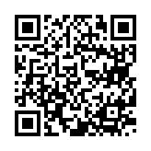
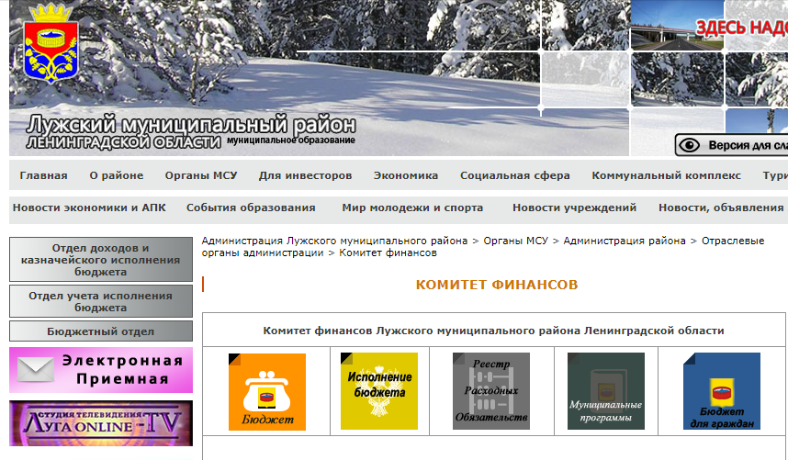
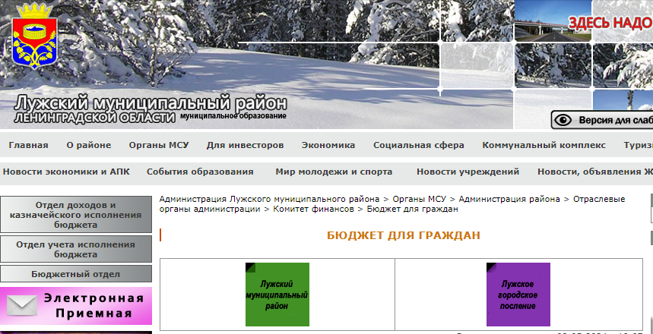

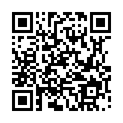
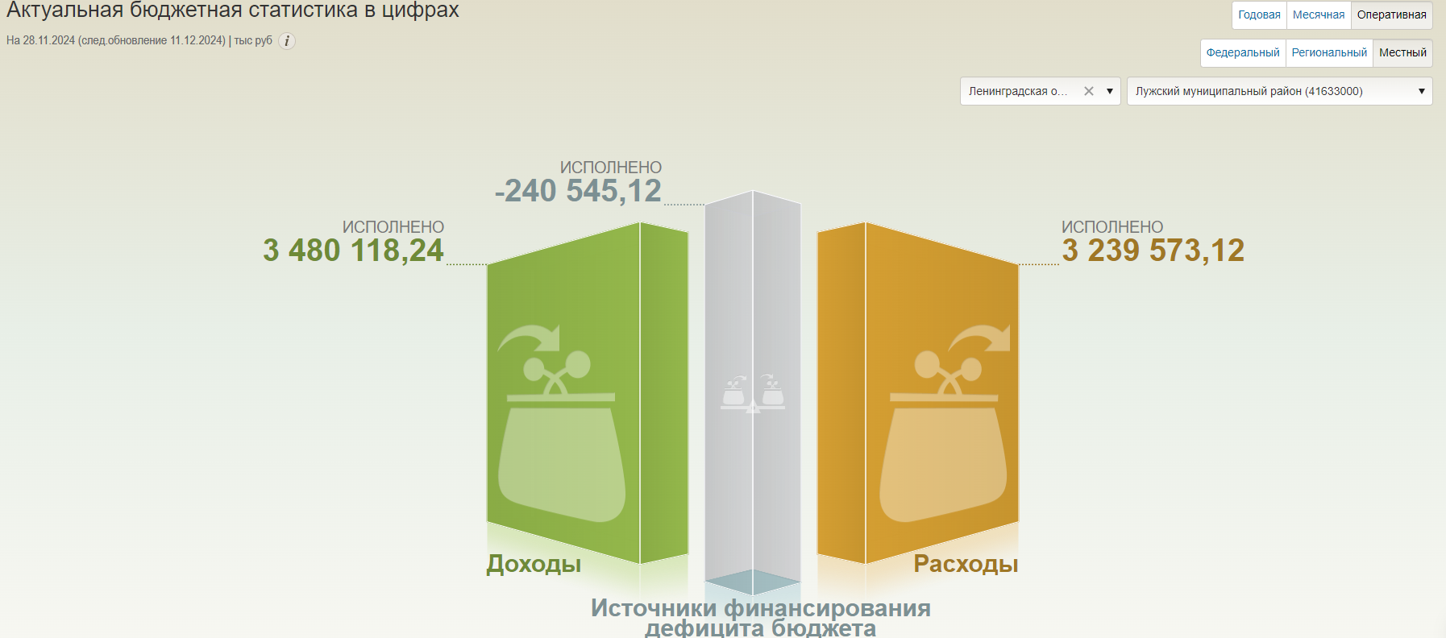
ИСТОЧНИКИ ИНФОРМАЦИИ О БЮДЖЕТЕ ЛУЖСКОГО МУНИЦИПАЛЬНОГО РАЙОНА ЛЕНИНГРАДСКОЙ ОБЛАСТИ
РАЗДЕЛ КОМИТЕТ ФИНАНСОВ
ОФИЦИАЛЬНОГО САЙТА АДМИНИСТРАЦИИ ЛУЖСКОГО МУНИЦИПАЛЬНОГО РАЙОНА
ЛЕНИНГРАДСКОЙ ОБЛАСТИ
РАЗДЕЛ БЮДЖЕТ ДЛЯ ГРАЖДАН
ОФИЦИАЛЬНОГО САЙТА АДМИНИСТРАЦИИ ЛУЖСКОГО МУНИЦИПАЛЬНОГО РАЙОНА ЛЕНИНГРАДСКОЙ ОБЛАСТИ
ЕДИНЫЙ ПОРТАЛ БЮДЖЕТНОЙ СИСТЕМЫ РОССИЙСКОЙ ФЕДЕРАЦИИ «ЭЛЕКТРОННЫЙ БЮДЖЕТ»

Slide 26
2027
СПАСИБО
ЗА ВНИМАНИЕ!
2026
2025

